Slide 1

Monument Hunter
Тема история и география представено от отбора 343i

Slide 2
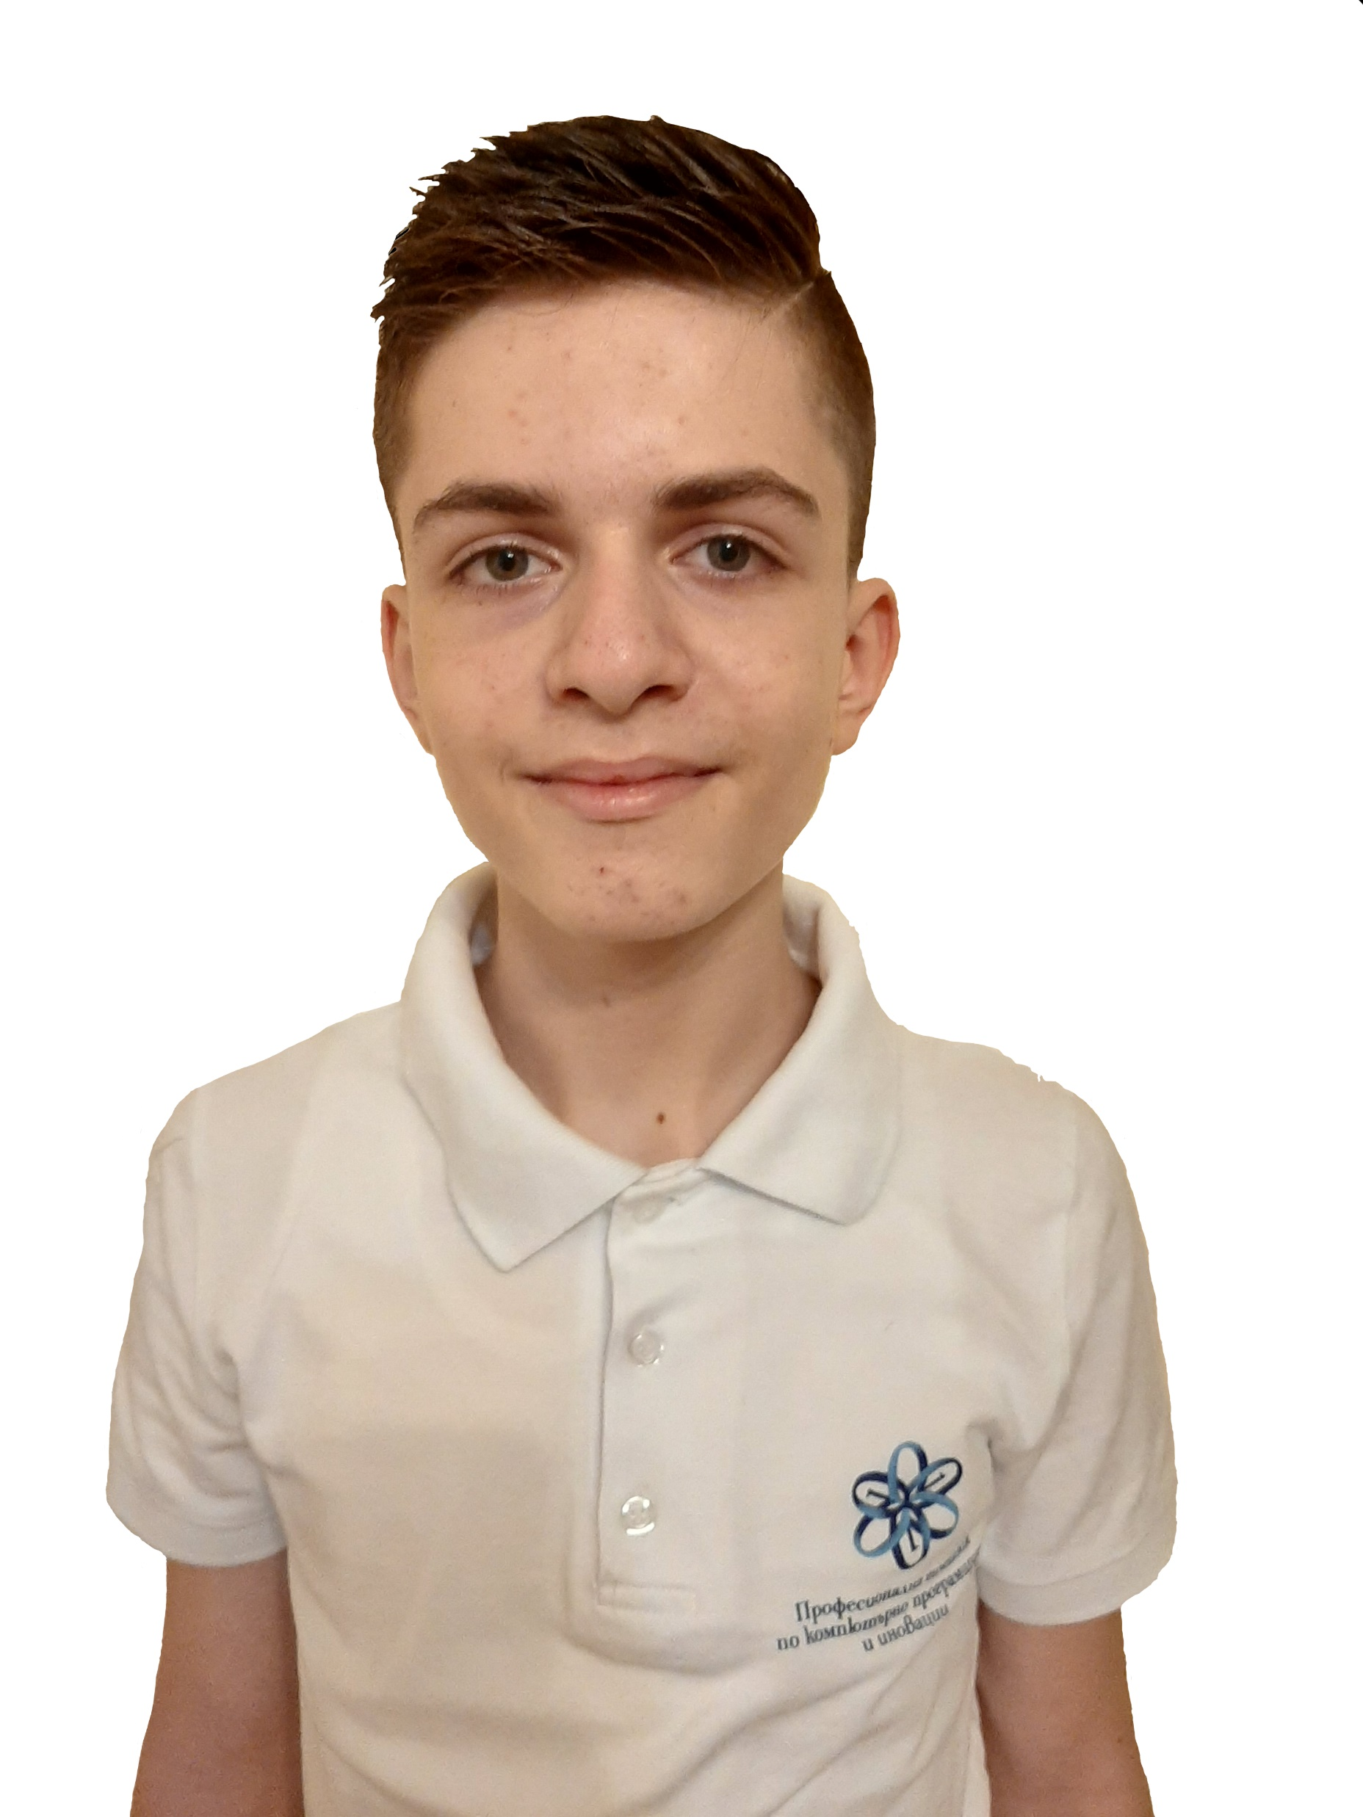
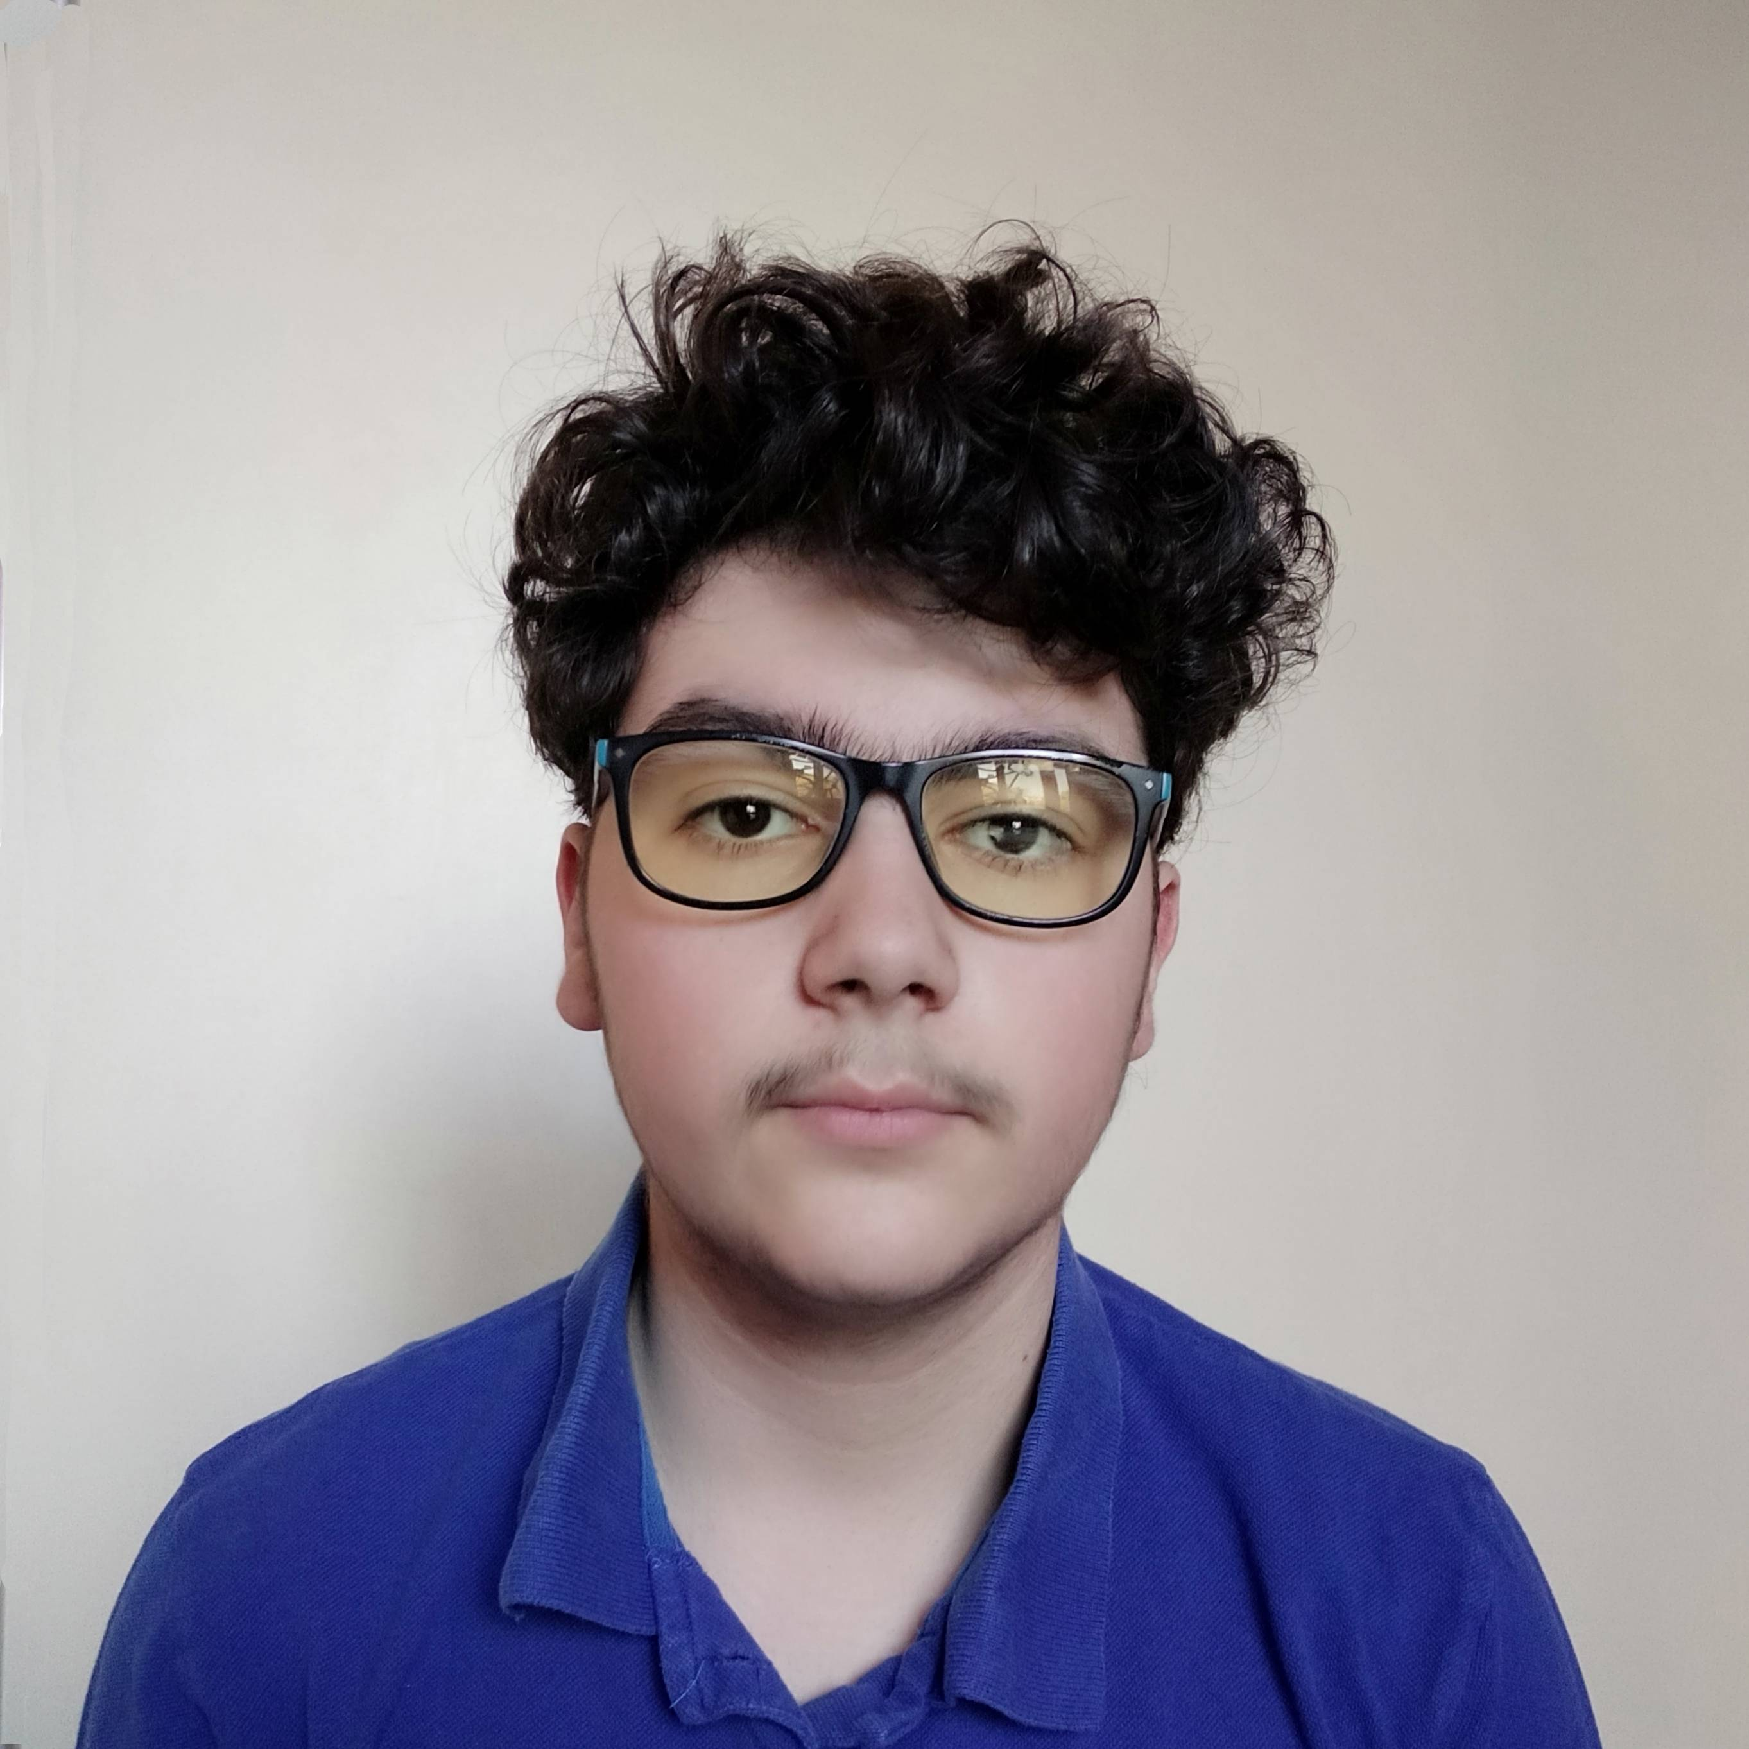
The team:
Владислав Кършаков 9В
Янислав Янев 9В
Scrum Trainer; Designer
Backend Developer; Frontend Developer; Designer

Slide 3
Тема

Slide 4









Използвани технологии

Slide 5

Етапи на реализация

Slide 6

Преглед на крайният продукт

Slide 7
Благодаря за вниманието!

